Slide 1
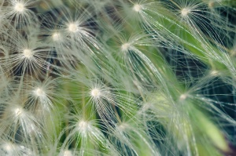
PLESNA HALJINA ŽUTOG MASLAČKA
Sunčana Škrinjarić
Emocionalno topla slikovnica koja govori o važnosti
pomaganja drugima

Slide 2
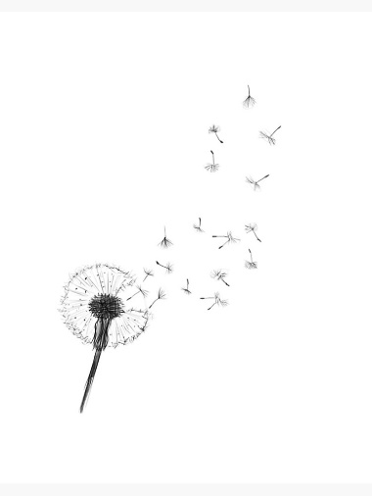
Ova prekrasna priča Sunčane Škrinjarić iznimno je važna za naše najmlađe, jer osim o prirodi, govori i o važnosti prijateljstva i tome kako uz prave prijatelje možemo postići sve što želimo.
Kratak sadržaj
Već je jedan zli pauk koji je čuo priču o maslačku odlučio satkati mu takvu haljinu kakvu još nitko nije vidio. Nadao se da će lakše umrijeti ako napravi nešto lijepo za maslačka.
Pauk je marljivo radio cijelu noć i haljina je bila gotova ujutro. Maslačak je bio presretan, odjenuo je prekrasnu haljinu i otišao na ples. Svi su se divili njegovoj haljini, a on je cijelu noć zadovoljno plesao.
Sljedećeg dana, u maslačka je puhnuo dječak, a haljina se raspala. No, u proljeće je niknulo pored tog maslačka mnoštvo drugih koji su također sudjelovali na plesu cvijeća u svojim lijepim haljinama.
Cvijeće je svake godine u isto vrijeme priređivalo raskošni ples koji je bio toliko lijep i poseban da bi uvijek trajao do zore. Cijele godine su se izrađivale i krojile posebne haljine, ukrasi i kape kako bi sve bilo spremno za taj raskošni ples.
Jedino je jedan tužni žuti maslačak plakao u jarku jer nije mogao prisustvovati plesu. Zapravo, on je mislio da ima ružnu haljinu pa ne zaslužuje biti na plesu. Njegov tužan plač je začula jedna bubamara, božja ovčica. Žuti maslačak joj se povjerio da ima najružniju haljinu od svih te da takav ne može ići na ples.
Bubamara je bila zbunjena jer nije znala kako pomoći jadnom maslačku. Pitala je ostale kukce za savjet, ali nitko joj nije dao nikakvo rješenje.

Slide 3
Razgovor s djecom : Kako se osjećao mali maslačak? Tko je sve pomogao maslačku? Je li pauk promijenio svoje ponašanje? Što bi ti učinio ? Pomažeš li ti onome koji ima problem? Kako se osjećaš kada pomažeš? Kako se osjeća onaj kojemu si pomogao?
Možete poslušati i audio priču na youtube

Slide 4
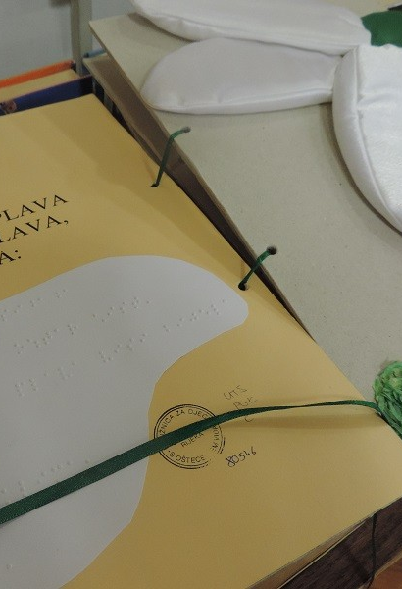
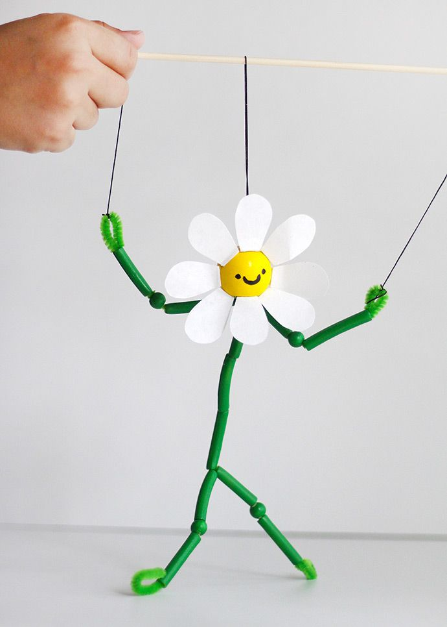
Prijedlozi nakon priče:
Voli li vaše dijete crtati predložite mu da izradi vlastitu slikovnicu…glavni lik neka bude jedna od životinja ili drugi cvijet sa bala
Na kraju pomozite djetetu slikovnicu uvesti tako što ćete probušiti rupice na krajevima papira i kroz njih provesti špagu ili čvršći konac.
Možete likove iz knjige oživiti i zajedno s djecom napraviti malo kućno kazalište
Cvjetne lutke djeca mogu nacrtati na kartonu, izrezati ih i na njih ljepilom pričvrstiti štapić ili slamčicu..
Od izrezanih slamčica povezanih koncem ili vunicom napravite lutku…pričvrstite ručice i glavu …evo MARIONETE
O
LINK ZA IZRADU LEPTIRA – NARUKVICE https://youtu.be/v9ECCu_ynJs

Slide 5
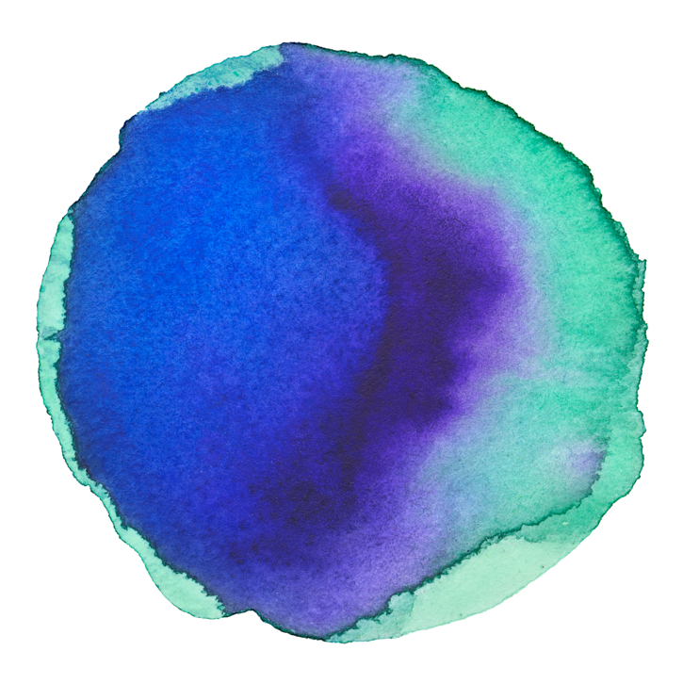
Likovne aktivnosti
Prijedlozi što sve možemo raditi

Slide 6
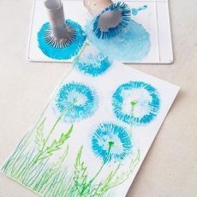
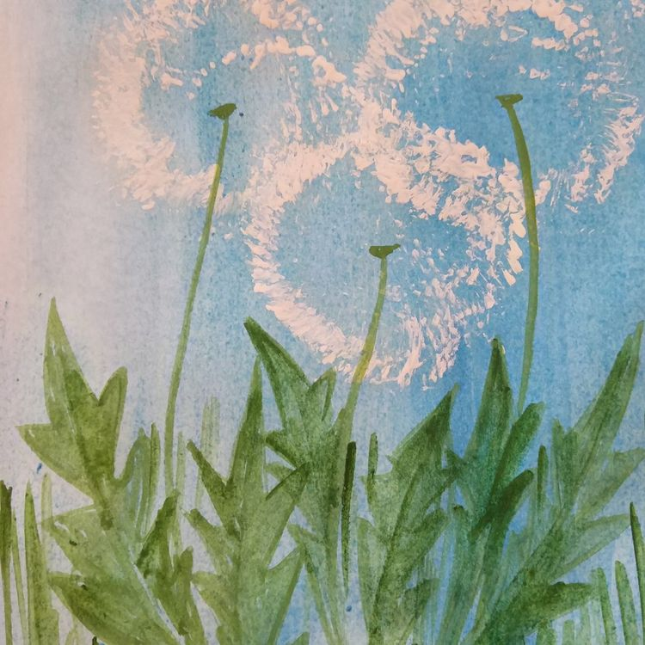
Likovna aktivnost u kojoj maslačak slikamo otiskom – četke, kartonskog tuljca, vilice…
Papir možete prvo obojati u željenu boju, zatim slikajte maslačak…

Slide 7
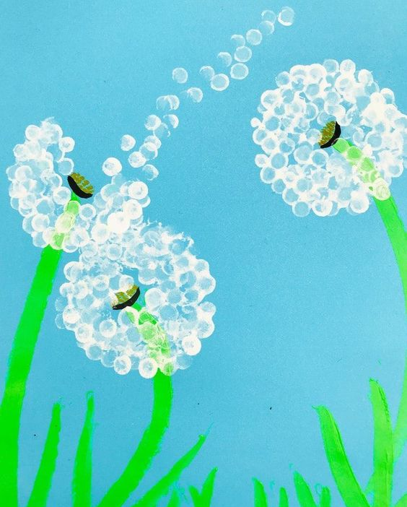
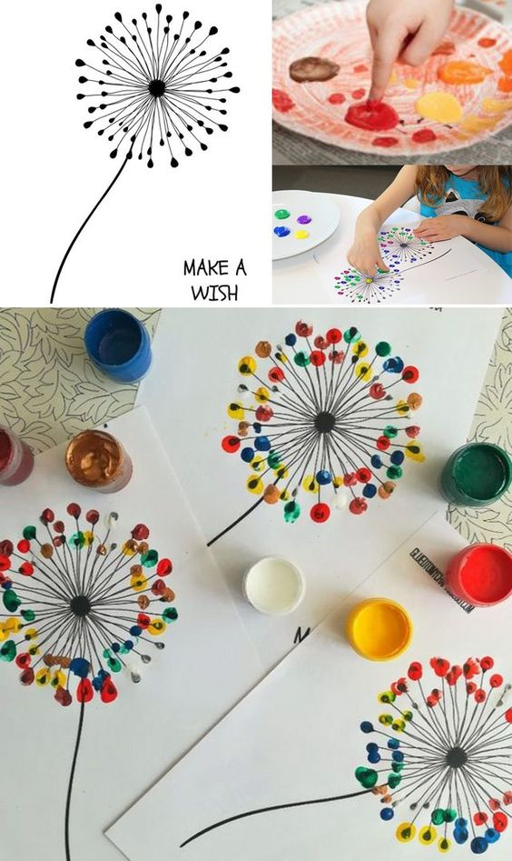
…još jedna likovna aktivnost slikanja otiskom, ali ovoga puta slikamo prstićima ili štapićima za uši..
…vrlo zabavna aktivnost, a istovremeno i korisna jer djeca vježbaju preciznost, pažnju i koncentraciju..

Slide 8
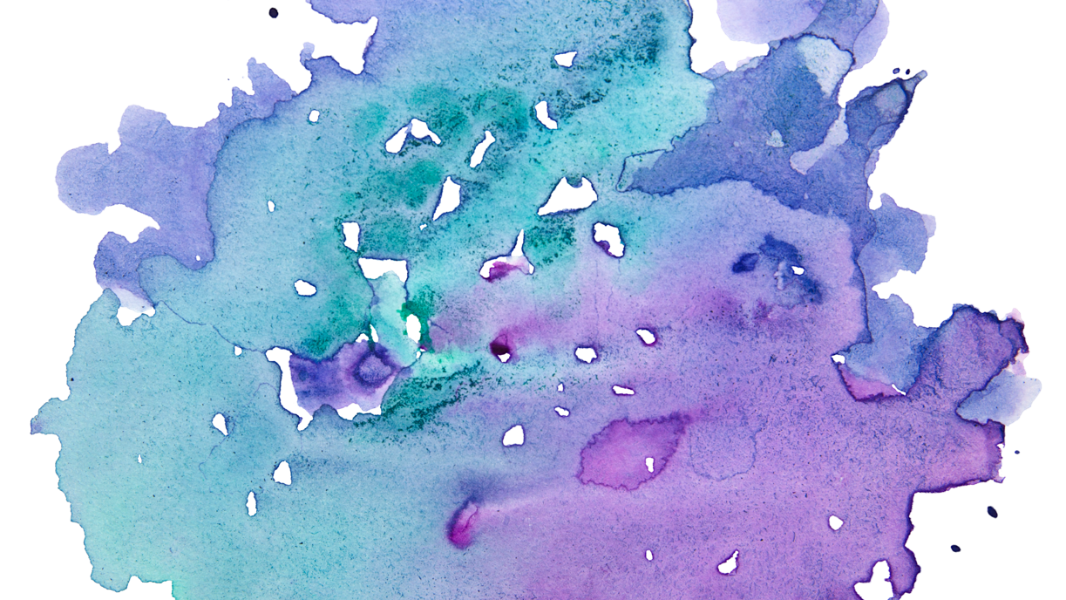
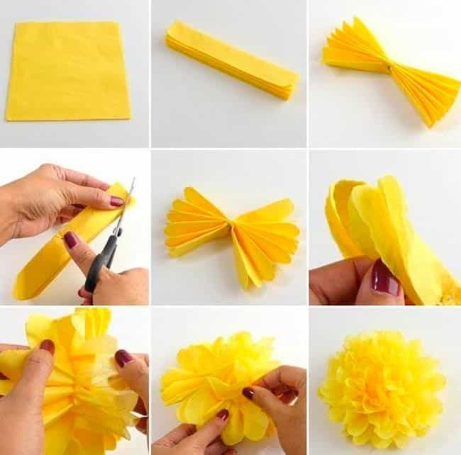
Napravite maslačak od salvete
-potrebne su vam škare, salveta i konac
Izradi cvijet maslač od salvete
Potreban materijal: škare, salveta, konac

Slide 9
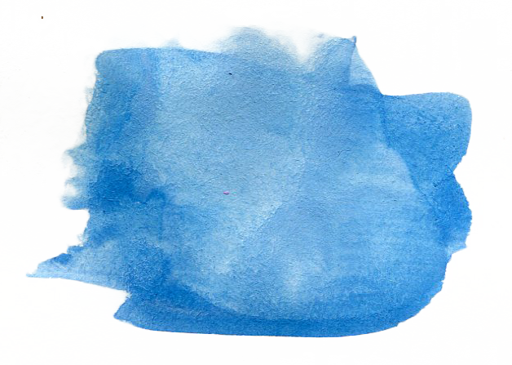
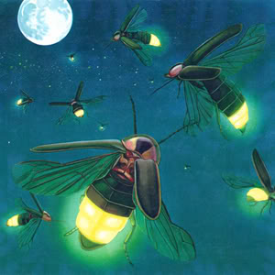
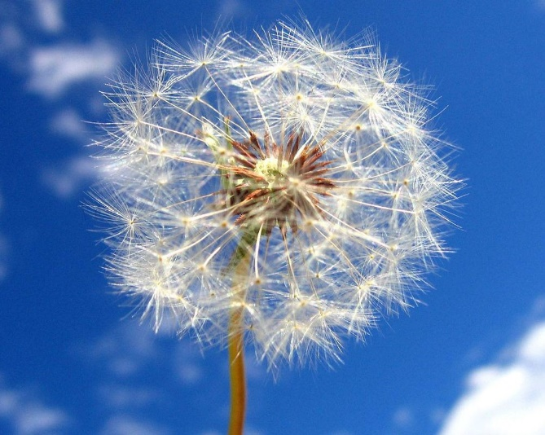
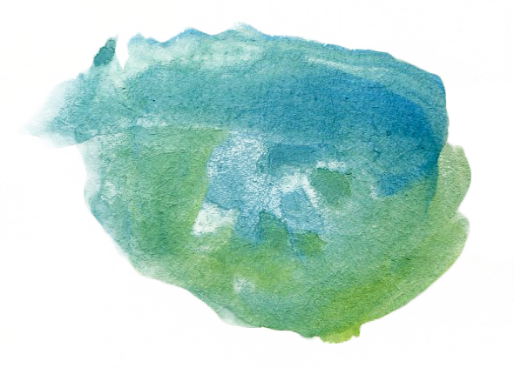
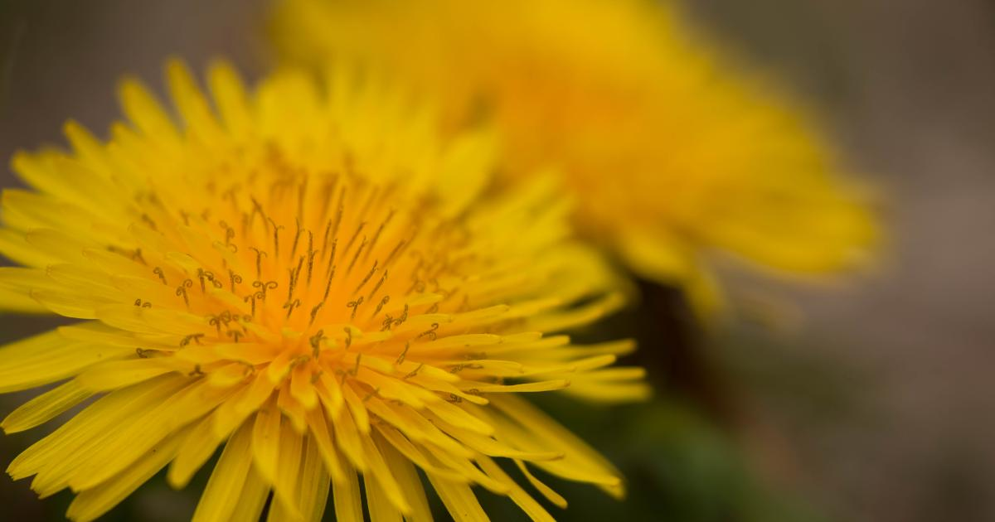
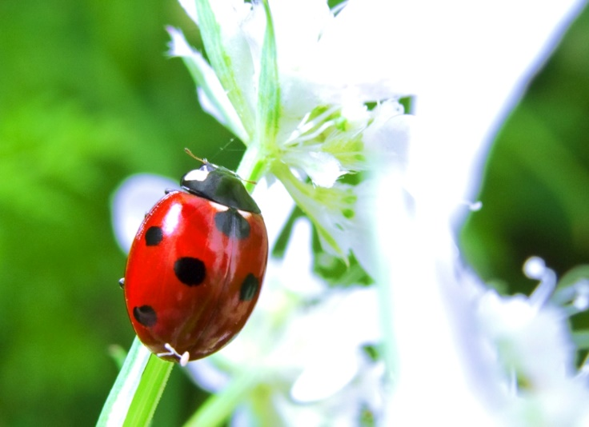
Prvo su im glave žute
svud po travi razasute.
A na kraju oni nose
padobrance mjesto kose.
(maslačak)
Osam nogu ima, to poznato je svima. Brzo mrežu plete, da muhe u nju slete. (pauk)
U polju ljeti, sjajna iskra zrakom leti, u tamnoj noći svijetli. (krijesnica)
-ZAGONETKE
Ja sam cvijet kao lopta,
miluje me sunčev” zračak”,
rastem na livadi i zovem se...
(maslačak)
Odijelo raznih boja ova buba ima, al' crveno s točkicama najdraže je svima. (bubamara)

Slide 10
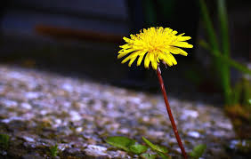
RECITACIJE
MASLAČAK
Žut maslačak
jednog dana
odlučio čvrsto,
odseliti će sa svog staništa
naći neko drugo mjesto.
Tri je dana mislio
kud bi mogao poći,
gdje bi ljepše bilo živjeti,
i napokon smislio.
Po čemu je od njega ljepša
potočnica plava
da bi pokraj vode
baš ona cvjetala?
Zar ja nisam puno ljepši?
upita maslačak.
„Jesi, jesi, baš si lijep!“
šapće sunca zračak.
To maslačku dalo snage
pa zamoli vjetrić
da prenese njega nježnog
baš uz plavi cvjetić.
Sada rastu zajedno
potočnica i maslačak
a sa neba na njih grije
istog sunca zračak.
Nada Landeka
MASLAČAK ŠALJE DJECU U SVIJET
Svu svoju djecu Maslačak Žut Poslat će danas Na dalek Put. -Kad prvi vjetar ovamo stigne, Recite da vas visoko digne! Padobran mali Svakom ću Dati, Neka vas sunce Na putu Prati! Kada se njime spustite dolje, Tražite cvjetno, sunčano polje! Nek vam je uskoro Šeširić Žut! Letite,djeco- Sretan vam Put Stanislav Femenić

Slide 11
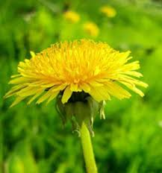
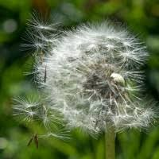
MASLAČAK
GRIGOR VITEZ
Hej maslačku uz poljski put, A gdje ti je dukat žut? Pravio sam trampu: Dao ga za lampu. A kome ćeš sjati, Može li se znati? Djeci, kad me pušu, Obasjat' ću dušu.

Slide 12
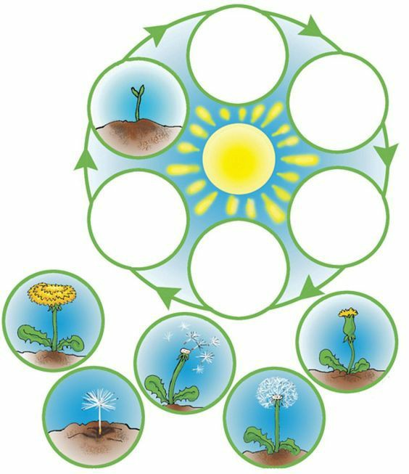
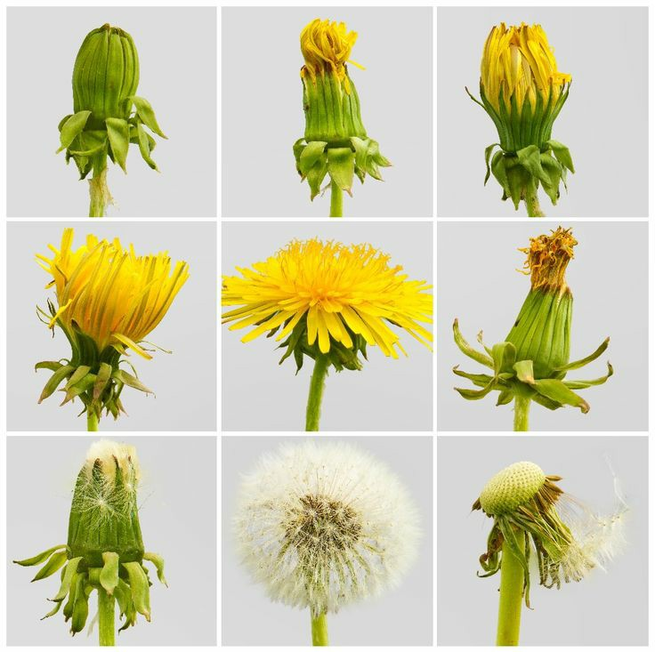
ŽIVOTNI CIKLUS JEDNOG MASLAČKA
-pomoću sličica probaj složiti životni ciklus jednog maslačka i opiši ga

Slide 13
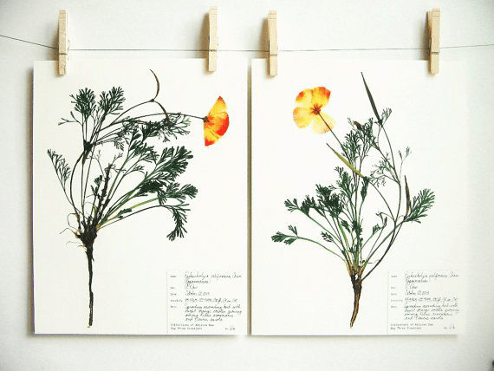
NAPRAVI SVOJ HERBARIJ
Izrada herbarija može se podijeliti na 3 jednostavna koraka:
1.Sakupljanje biljaka
2.Sušenje
3.Postavljanje u herbarij
1.Sakupljanje biljaka Da biste sakupili biljke potrebna vam je prije svega dobra priprema za teren. Osim prikladne obuće i odjeće, potrebno je ponijeti sa sobom čvrste korice (2 plohe od kartona ili iverice povezane špagom) i stare novine u koje ćete ulagati biljke. Kod stavljanja biljaka u prenosivi herbarij, bitno je da se biljke ne zgužvaju, izmješaju i ne oštete. Da do toga ne bi došlo, potrebno svaku biljku staviti u zasebni list papira.
2. Sušenje
Sušenje je svakako najbitniji proces izrade herbarija. U prosjeku se biljke moraju sušiti barem dvadesetak dana, a neke biljke se suše i mjesec i više dana. Obično vlažnije biljke „presvlačimo“ (odnosno mijenjamo novinski papir) puno puta dok ne izgube svu vlagu. Uklanjanjem vlage i svježeg zraka usporavamo i konačno sprečavamo razvoj gljivica i bakterija zbog kojih bi došlo do truljenja i raspadanja.

Slide 14
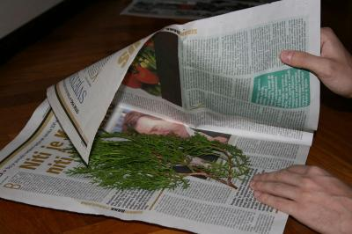
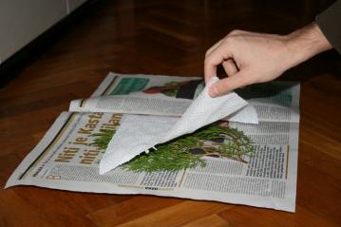
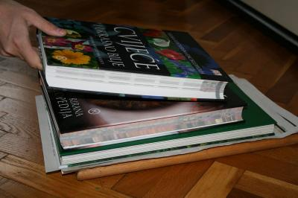
polaganje biljke u papir
Biljku položite u novinski papir tako da vam svaki list i cvijet bude izravnat. Pazite da se listovi i latice ne savijaju. Isto tako je važno da se međusobno listovi što manje preklapaju, pa ih je ponekad potrebno malo rukom razdvojiti
b) prekrivanje biljke papirnatim ubrusom
Poklopite biljku s gornje strane papirom pazeći da ste ju prethodno dobro položili. Zatim stavite drugu biljku u drugi papir i položite ju na prijašnju tako da su obje odjeljene slojem papira.
prešanje biljaka
Nakon što ste dovršili svoju hrpu, stavite neki težak predmet na vrh, npr. par debelih knjiga ili teških kutija. Na taj način će se biljke bolje osušiti i biljni djelovi će se izravnati. Svaki dan „presvlačite“ biljke odnosno mijenjajte papire u kojima se nalaze biljke.

Slide 15
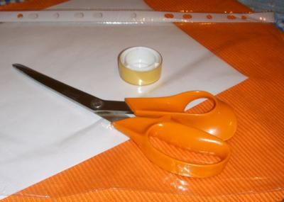
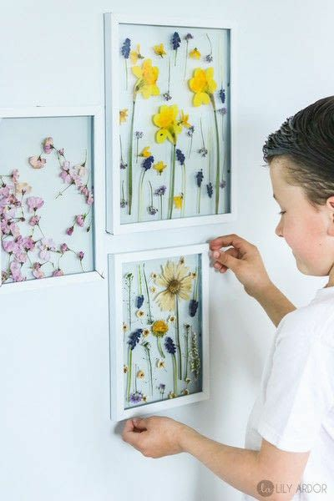
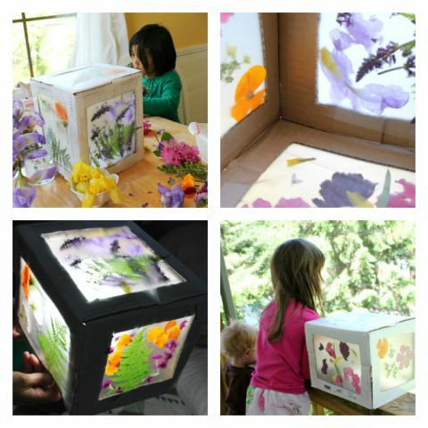
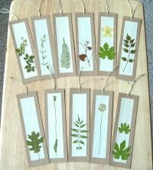
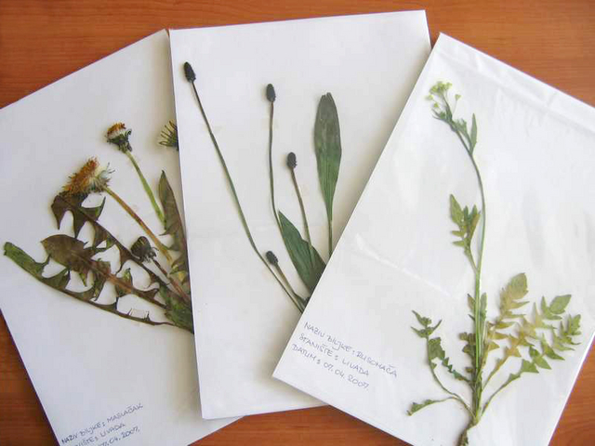
3. Postavljanje biljke u herbarij
Nakon par tjedana, valja biljke spremiti u herbarij. Potrebne su vam škare, A4 papir (preporuča se tvđi), ljepljiva traka, prozirne A4 košuljice s rupicama, fascikl s metalnim kvačicama i papirnate ceduljice a praznim mjestima za naziv biljke, ime sakupljača, nalazište i datum prikupljanja.
a) Svaku biljku ćete zalijepiti tankom ljepljivom trakom na list tvrđeg A4 papira. A4 listove s biljkama i ceduljom ćete obući u prozirne A4 košuljice s rupicama na dužoj strani. Zatim ćete pričvrstiti biljke u vaš fascikl. Za svaku biljku napišite njezin naziv i nalazište, datum i ime sakupljača.
Osim herbarija možete izraditi cvjetne slike, bookmarkere…

Slide 16
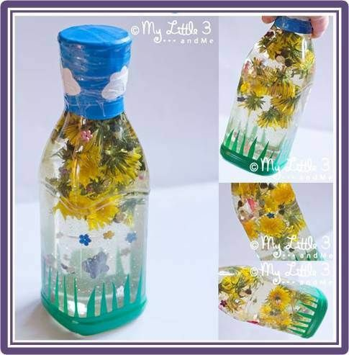
Senzorna cvjetna boca
-prazna plastična boca
-cvjeće npr.maslačak, tratinčice
-šljokice
-vruće ljepilo za zatvaranje boce, ako nemate možete koristiti izolir traku- plava, zelena…
-za dekoraciju uključite maštu ☺

Slide 17
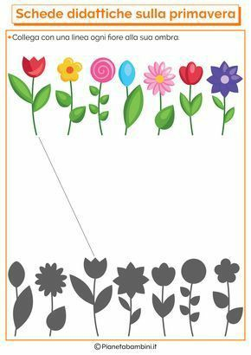
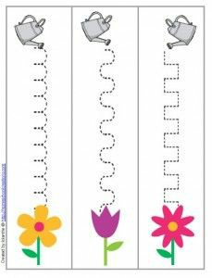
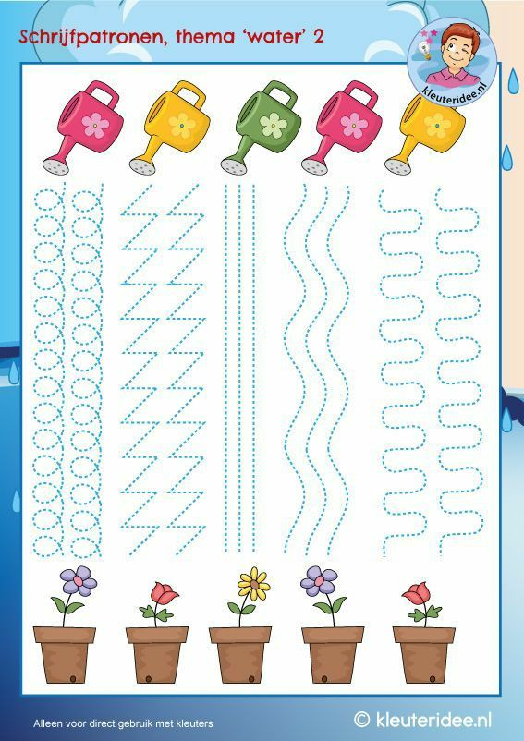
GRAFOMOTORIČKE VJEŽBE
Izvor fotografije: Pinterest

Slide 18
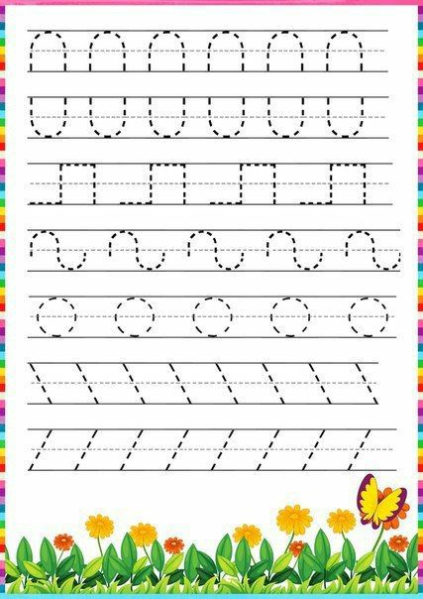

Slide 19
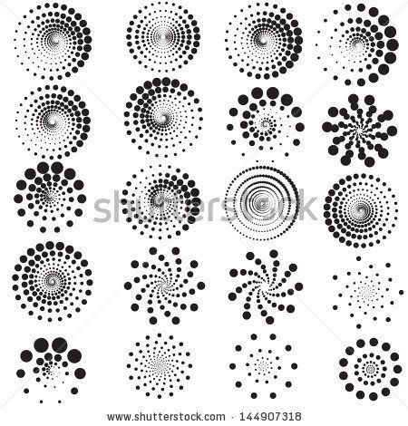
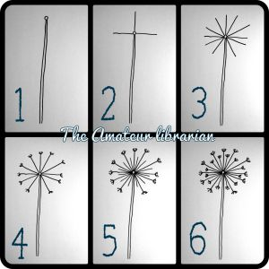
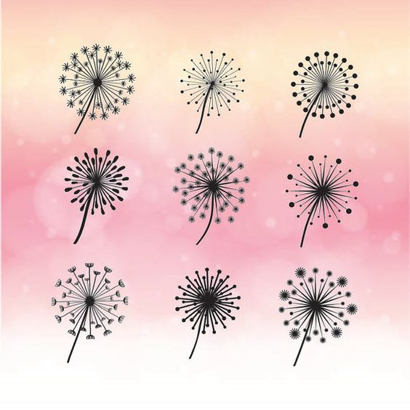
Predlošci kako olovkom nacrtati maslačak.
Uz preciznost, pažnju i koncentraciju dijete vježba i okulomotorne vještine (koordinacija oko- ruka)uočavajući detalje…

Slide 20
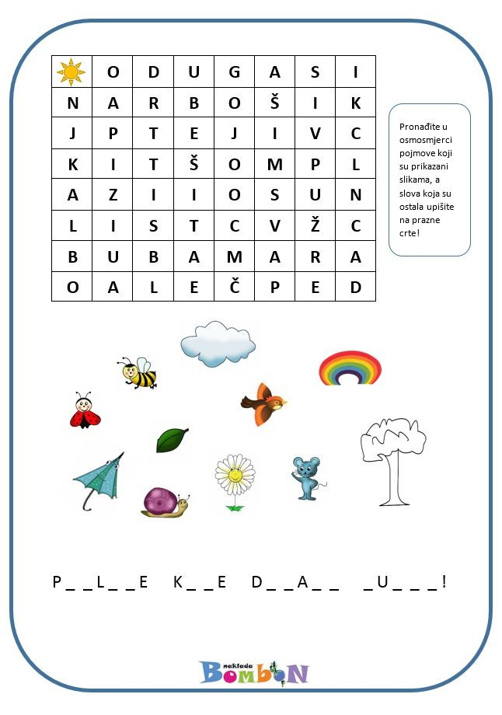
OSMOSMJERKA

Slide 21
I u Bibliji nas Isus uči isto
Drugi trebaju moju pomoć
Neki je čovjek putovao iz Jeruzalema u Jerihon.Na osamljenom mjestu su ga napali razbojnici. Oteli su mu sav novac i pretukli ga. Tuda je prošlo mnoštvo poznatih ljudi, ali mu nitko nije pomogao.
A neki stranac, Samarijanac, koji je išao tom cestom, zaustavio se kad ga je ugledao. Pažljivo mu je oprao rane, stavio ga na magarca i doveo ga do najbliže gostionice i zamolio vlasnika da se dobro brine za njega. Sve je to učinio za tuđinca i neznanca.
Milosrdni Samarijanac
Lk 10, 29-37
Bi li i ti pomogao onome kome je potrebna pomoć ?
Pripremila i prilagodila Brankica Blažević, pedagoginja , Izvor: ppt, Dragica Vinožganić

